Slide 1

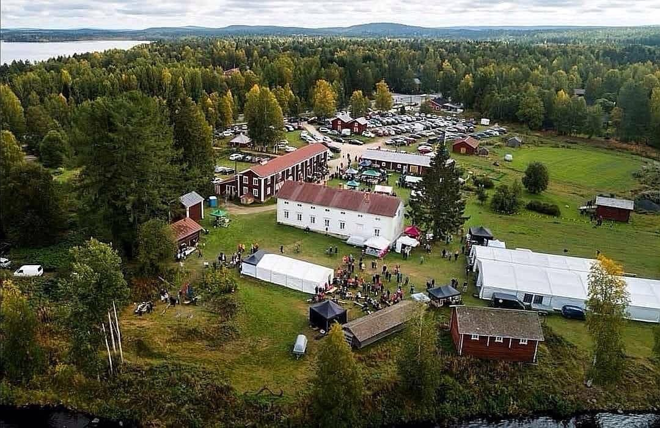
TOIMI NÄIN
Tiedosto > Luo Kopio > Koko esitys
Muuta tapahtuman nimi, pvm ja paikka
Valitse Ylävalikosta > Lisää > Kuva > Lähetä Tietokoneelta
Järjestä kuvasi sinisen laatikon taakse Järjestä > Järjestys >Vie taakse
(Ctrl + Shift + nuoli alaspäin)
Tiedosto > Lataa Laitteelle > PNG-Kuva
SADONKORJUU-MARKKINAT
Rovaniemen kotiseutumuseo
Päykköläntie 4
6. –7.9.

